Slide 1
Space runner
Oliwer Urbaniak
Projekt w języku skryptowym

Slide 2
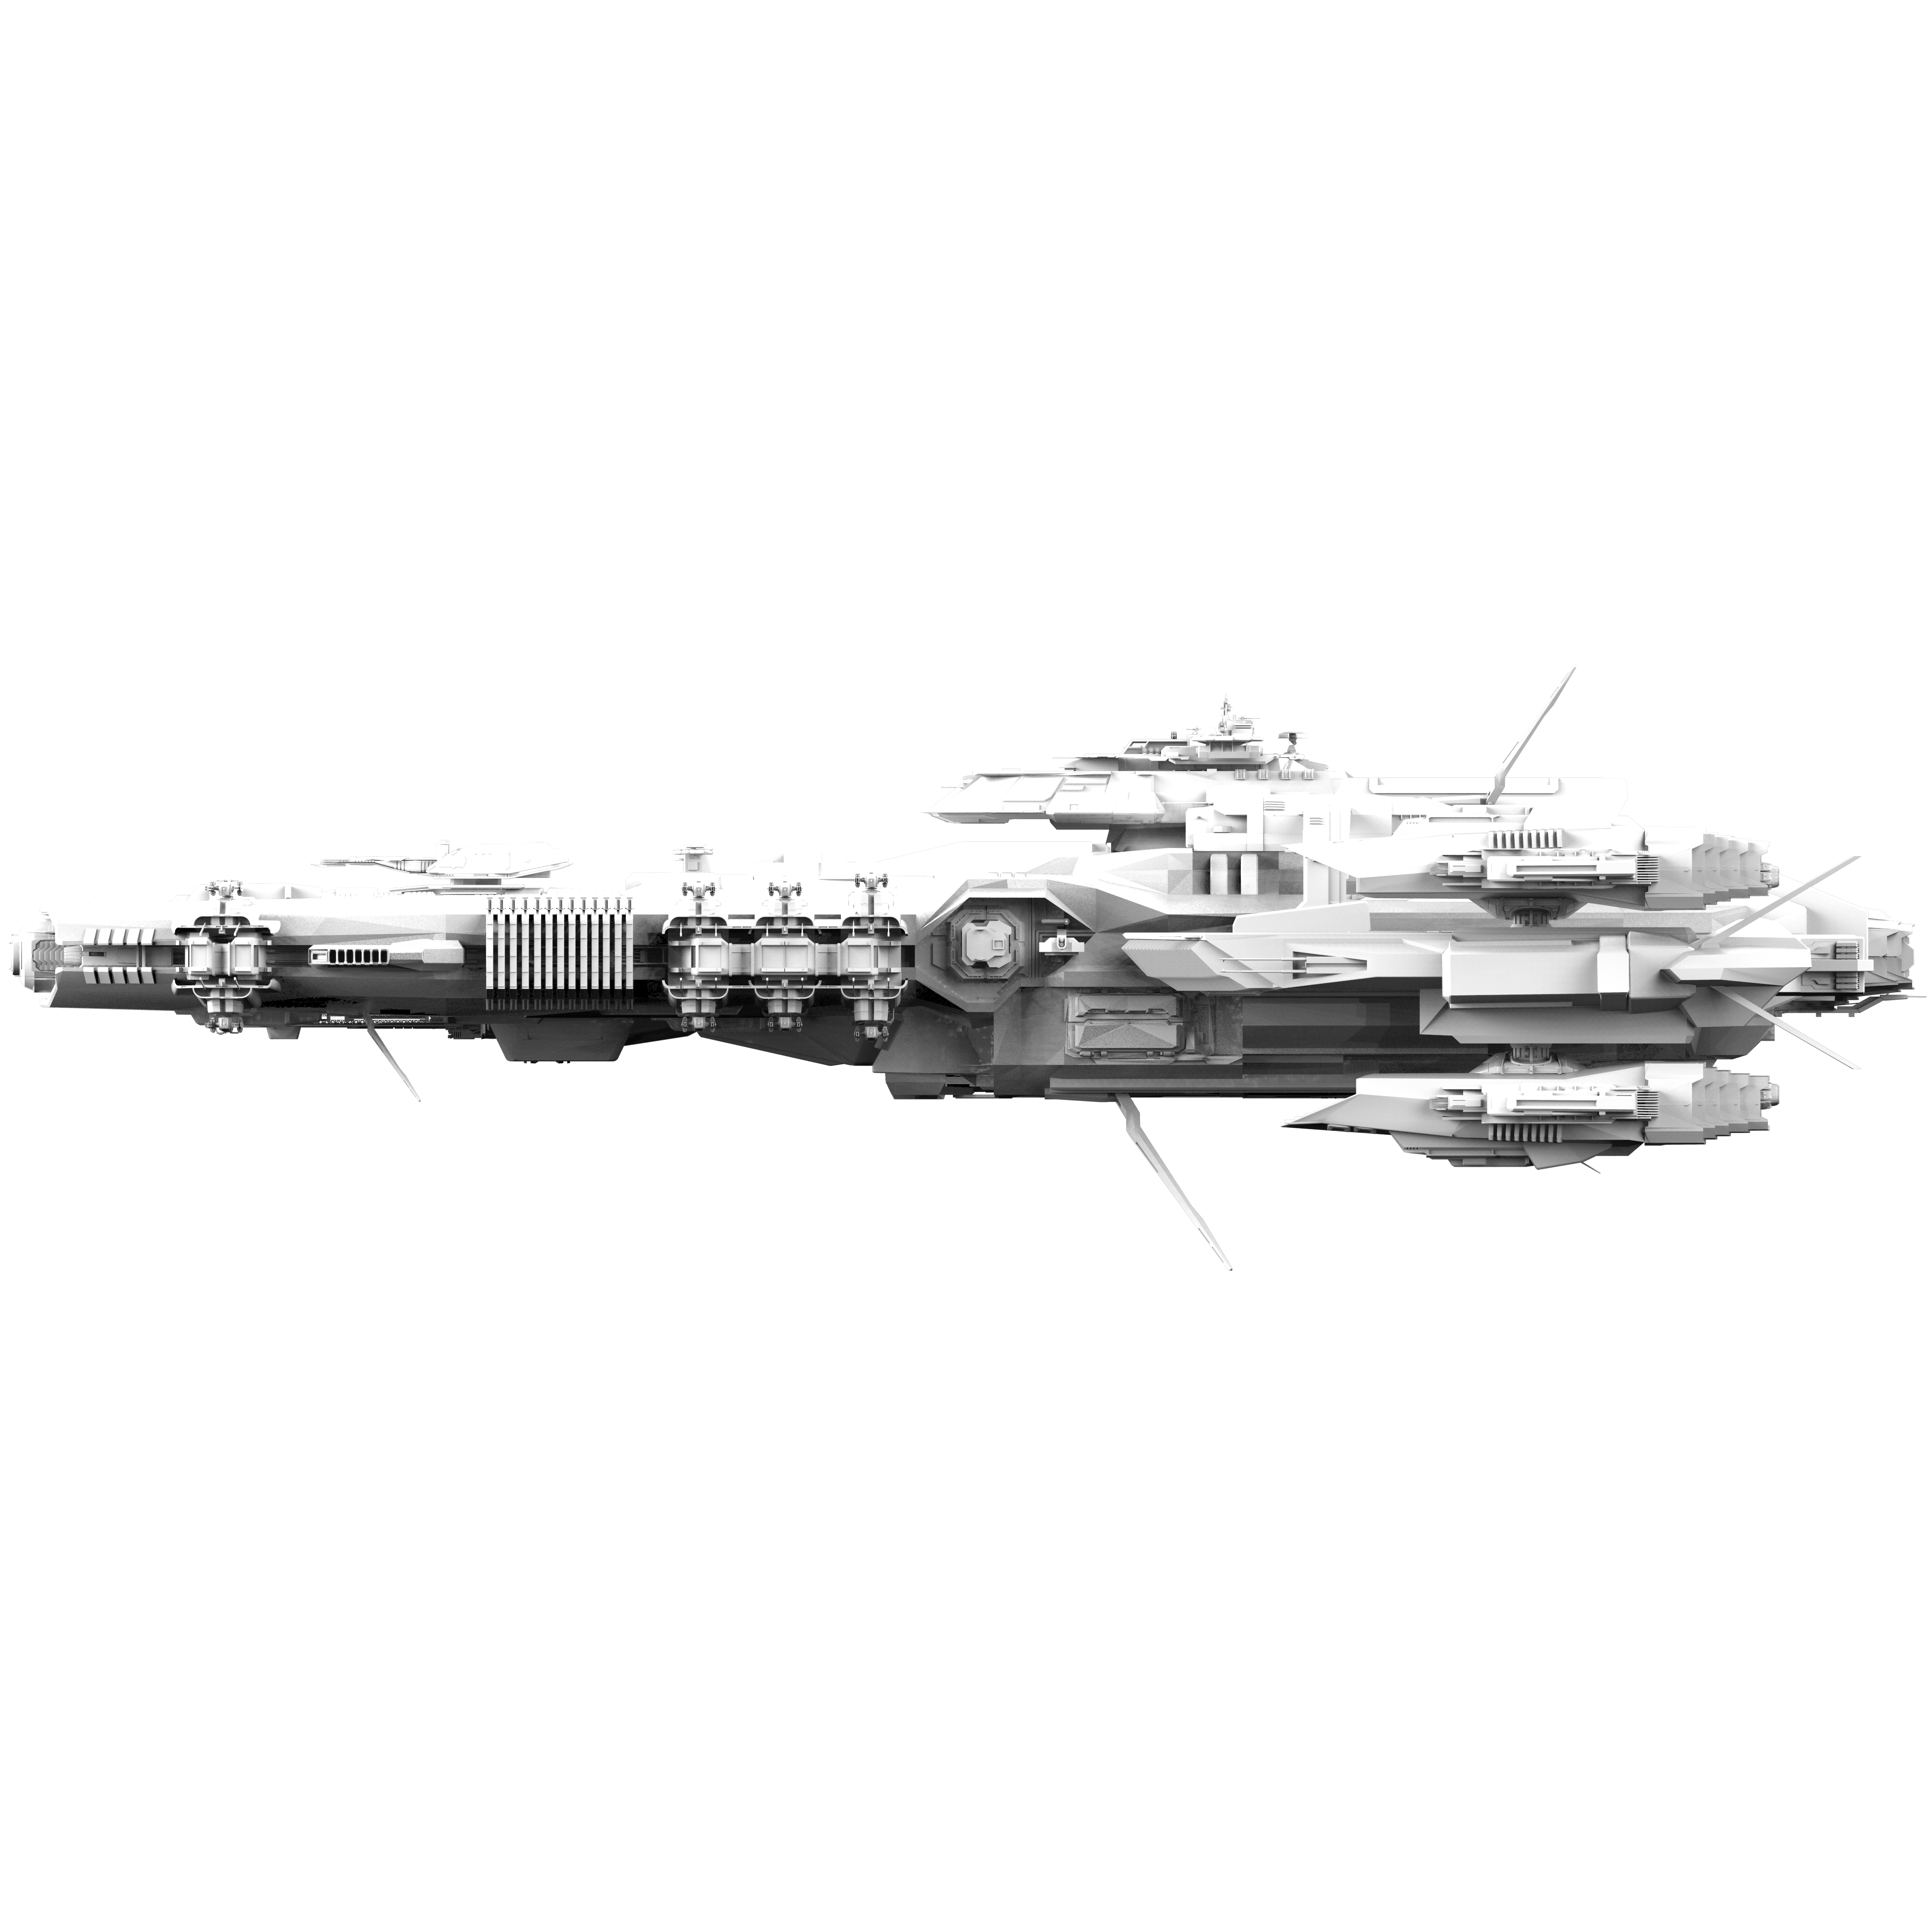
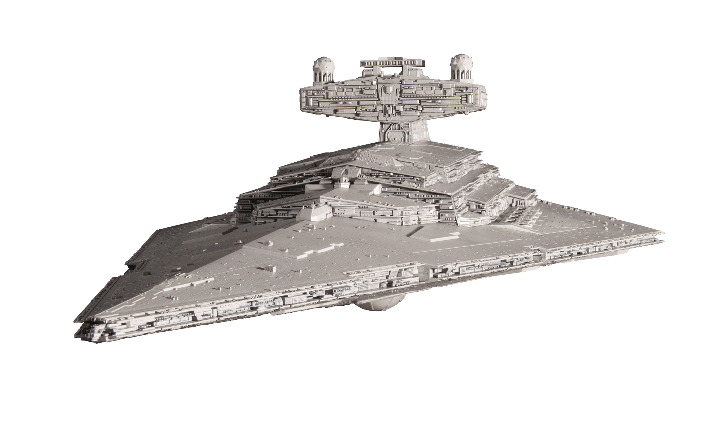
O grze
Space Runner to gra typu Endless Runner osadzona w świecie gwiezdnych wojen.
Gra polega na przemierzeniu trudnego kursu, unikanie przeszkód i walka z wrogimi myśliwcami Imperium.

Slide 3
Wykorzystane narzędzia i technologie
Język - python
Biblioteka - pygame
Środowisko – visual studio code

Slide 4


Użyte technologie
Pygame - biblioteka przeznaczona do tworzenia gier komputerowych oraz aplikacji multimedialnych w języku Python.
Całość projektu opiera się właśnie na niej
Poza tym wykorzystane zostały basicowe moduły Python, takie jak sys, time czy random

Slide 5
Gameplay – krótki opis
Gracz może odblokować statki.
Gra polega na unikaniu przeszkód i zdobywaniu nowych statków.

Slide 6
Funkcjonalności
Możliwośc wyboru statków
Odblokowywanie statków za pomocą punktów zdobytych podczas gry
Zapisywanie wyników oraz ich sprawdzanie

Slide 7
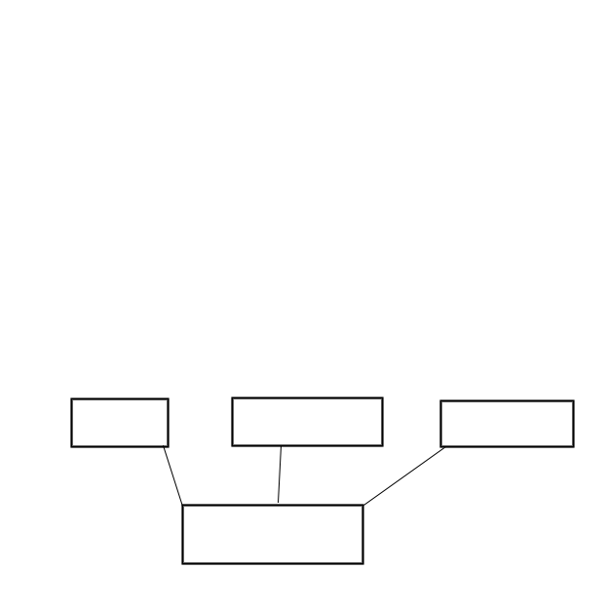
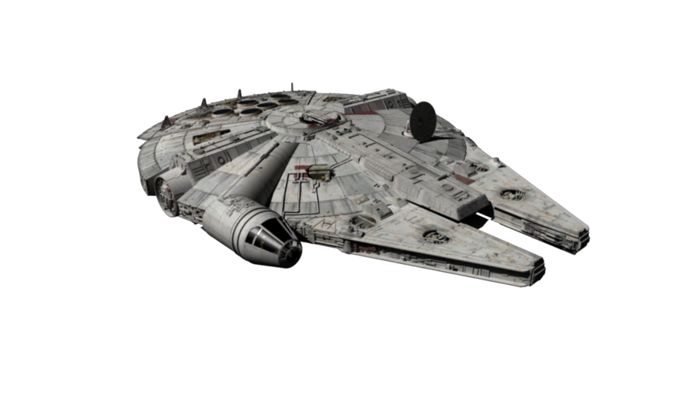

Budowa Menu gry
GRA
WYBÓR STATKU
WYNIK
MENU
OPCJE

Slide 8
Plan pracy

Slide 9
Tydzień ( ... – 12.03) | Zbieranie informacji o projekcie, dobieranie bibliotek oraz zapoznanie się z nimi Przygotowanie planu pracy
tydzień(13 – 19.03) | Zapoznawanie się z bibliotekami Przygotowanie plików, tworzenie repozytorium na Github
tydzień(20 – 26.03) | Przygotowanie modelu projketu Tworzenie grafik tła, postaci oraz innych elementów gry
tydzień(27.03 – 2.04) | Tworzenie tła i programowanie fizyki gry
tydzień(03 – 9.04) | Dodanie granicy przemieszczania się postaci
tydzień(10 – 16.04) | Dodanie modelu postaci do gry oraz ustalenie zasad poruszania się postaci
tydzień(17 – 23.04) | Tworzenie przeszkód oraz reguł ich dotyczących
tydzień(24 – 30.04) | Menu końca gry oraz wyświetlanie wyniku
tydzień(01 – 7.05) | Projektowanie menu startowego gry oraz dodanie go do gry
tydzień(08 – 14.05) | Dodanie możliwości zapisu wyniku oraz poźniejszego sprawdzenia historii wyników
tydzień(15 – 21.05) | Szukanie, tworzenie oraz dodawanie dźwięków do gry
tydzień(22 – 28.05) | Dodanie możliwości odblokowania postaci oraz ich wyboru
tydzień(29.05 – 04.06) | Testy, Poprawki i ulepszenia
tydzień(05 – 11.06)

Slide 10
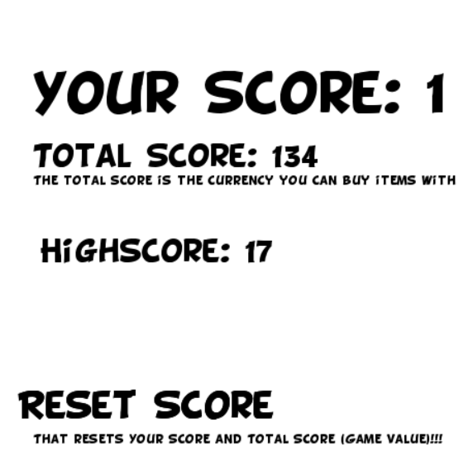
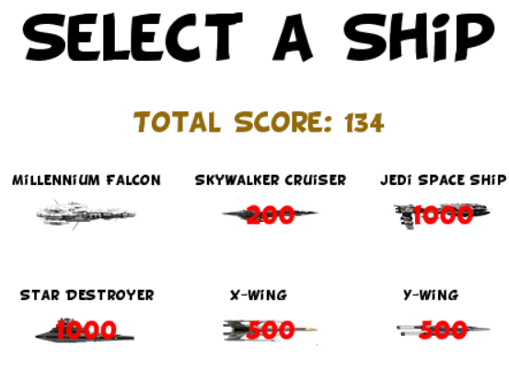
Co udało się zrealizować?
Zapamiętywanie postępów w grze
Zapisywanie i wczytywanie wyników, a także zapamiętanie odblokowanych statków
Stworzenie systemu nagród
Prosty system nagród polegający na możliwości odblokowania danego statku po zdobyciu odpowiedniej ilości punktów
Stworzenie gry
Ustalenie reguł gameplayu, sterowania, rozmieszczenie przeszkód, stworzenie grafik otoczenia oraz niektórych dźwięków

Slide 11
Czego nie udało się zrobić?
Bossy
zdobycze
Planowane było rozszerzenie gry o bossy po zdobyciu określonego wyniku, lecz sprawiło mi to na tyle kłopotów, że zrezygnowałem z tego pomysłu
Walutą w grze z założenia miały być „monety” zdobywane w trakcie gry, pojawiające się losowo w miejscach, w których gracz może się poruszać, lecz nie udało mi się tego zrealizować.

Slide 12
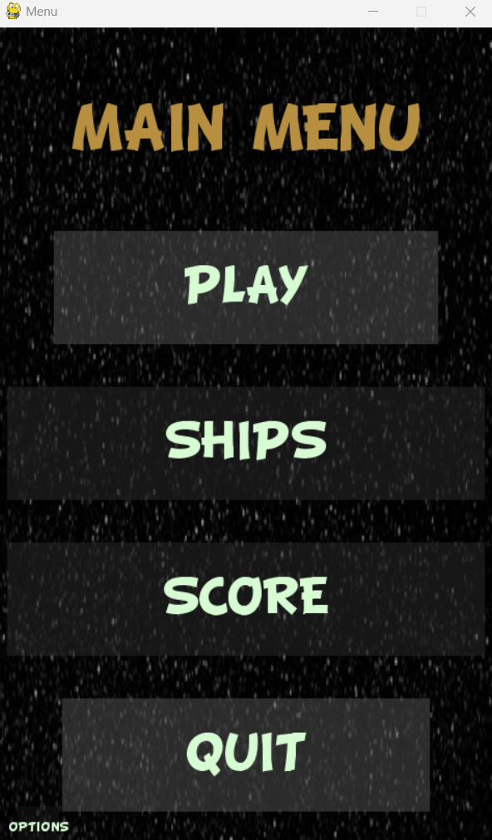
MEnu
Menu składa się z 5ciu opcji
„Play” – rozpoczęcie gry
„Ships” – odblokowywanie oraz wybór statków
„Score” – sprawdzenie ostatniego wyniku oraz wyniku całkowitego, a także możliwość zresetowania wyniku
„Quit” – zamknięcie gry
„Options” – Ustawienia głośności efektów dźwiękowych oraz muzyki w grze

Slide 13
Jak grać?
Instrukcja:
Steruj statkiem tak, aby nie uderzyć w przeszkodę, zdobądź najwyższy wynik, jaki możesz!
Sterowanie:
Skakanie postacią – przycisk „space” lub jakikolwiek przycisk myszki

Slide 14
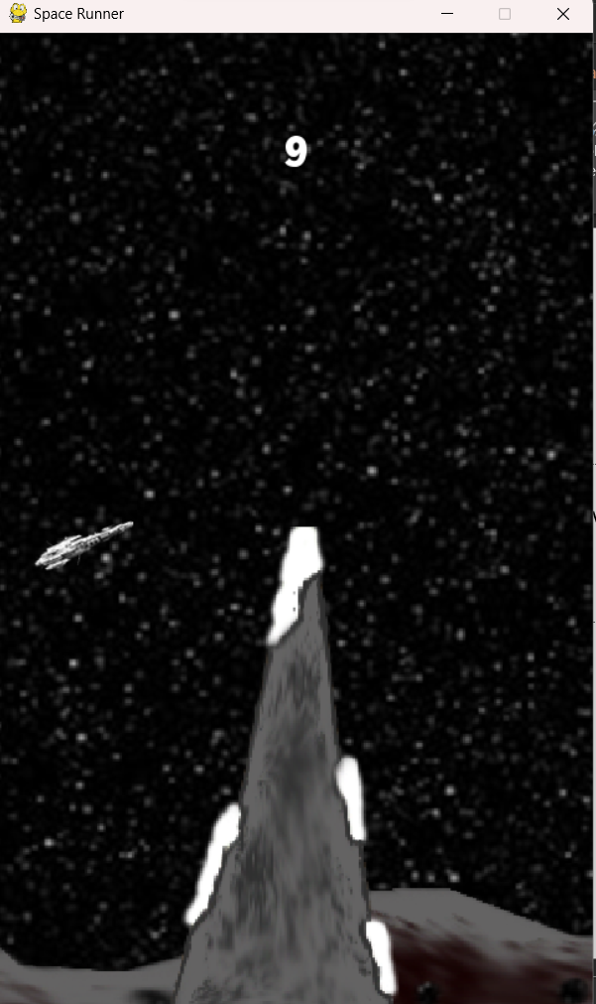
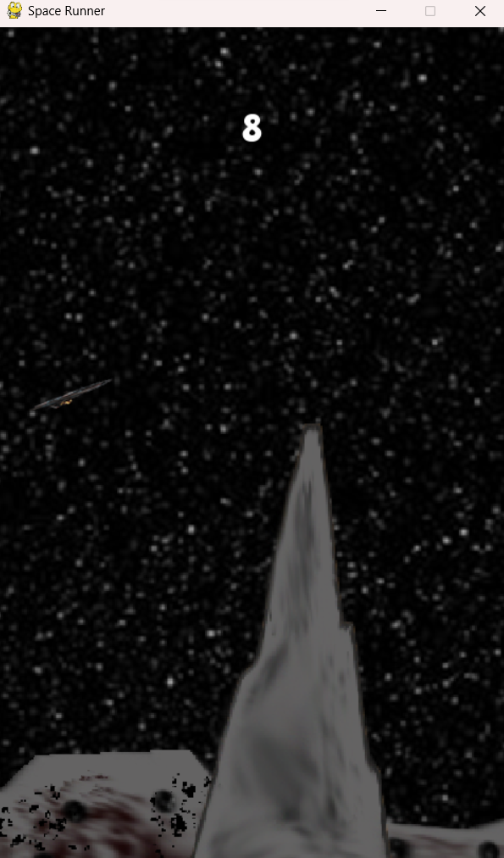
Zrzuty ekranu z gameplayu

Slide 15
Dziękuję za uwagę

